Slide 1
请购申请单 使用说明
开发者: 余夺魁
日 期: 2019.05.03

Slide 2
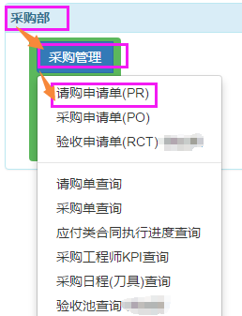
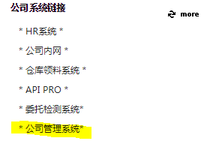
系统入口
方法1. 打开浏览器： IE 或 Chrome 或其他
输入网址 172.16.5.26:8010
采购部>采购管理>请购申请单(PR)
采购部>采购管理>请购单查询
方法2: 进入OA,点击公司管理系统

Slide 3
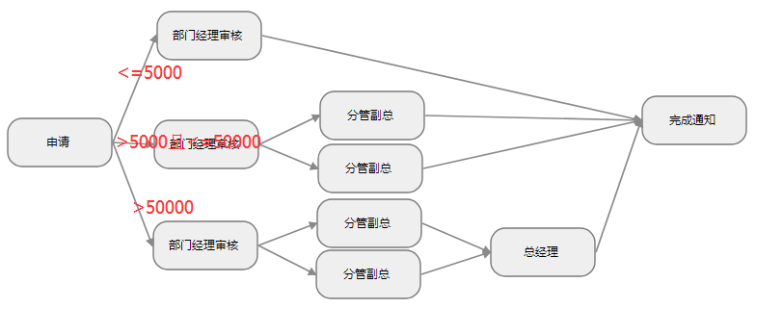
流程
根据金额流程不同走向
1.<=5000签核权限：部门经理
2.5000<申请金额<50000,签核权限：副总经理
3.>50000,签核权限 ：总经理

Slide 4
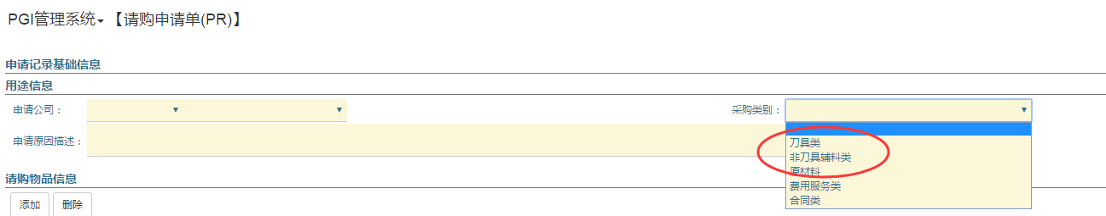
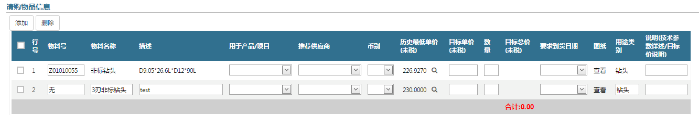
请购单申请
申请人可以选择的部门
申请时：有料号、物料号可以在同一张单子申请
所有服务类在同一张单子申请
所有合同类在同一张单子申请
物料号：有就选择料号，
没有的话，就选择无，或者输入无
根据名称、描述带出最低历史单价，若需要修改，点击放大镜

Slide 5
End
系统使用问题 请咨询 IT部 余夺魁 分机:2305

